Slide 1

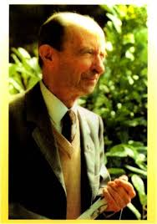
Caffarel
e la preghiera
di coppia
Fulvia Berruti & Nicola Sardi
Equipe Caffarel
Vicoforte 22 marzo 2026

Slide 2
Un contesto problematico
«Continuo a ripetermi che senso abbia l’impegno di pregare che il Metodo ci propone… nel mio cammino personale la preghiera l’ho spesso sentita come un peso e non un’esigenza primaria.
Mi chiedo perché pregare in coppia quando tra marito e moglie si ha già così poco tempo per parlarsi. Perché pregare se siamo pure stanchi e nervosi dopo una giornata di lavoro?
Prego per la preghiera della nostra coppia. Quella che non c’è mai stata. Che è stata sempre personale.
Il pilotaggio un romanzo n.15, in Lettera End 236, Dicembre 2025 – Febbraio 2026.

Slide 3
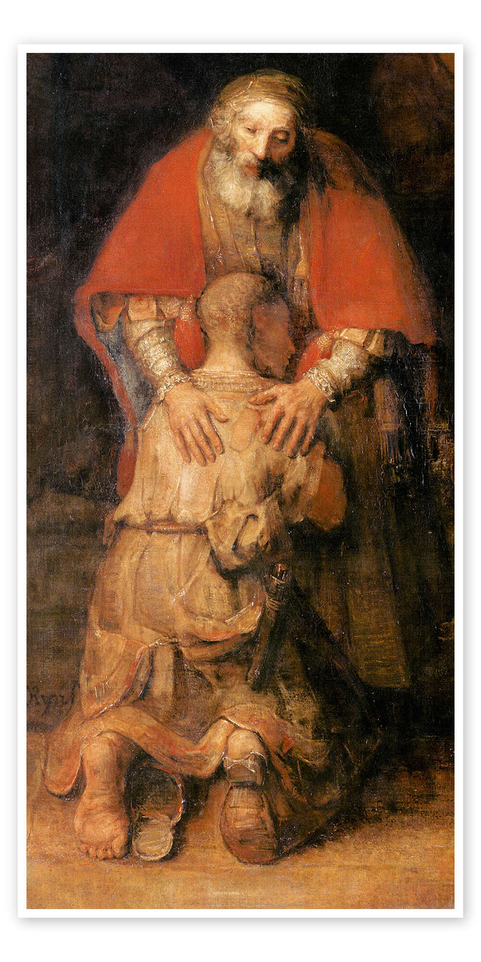
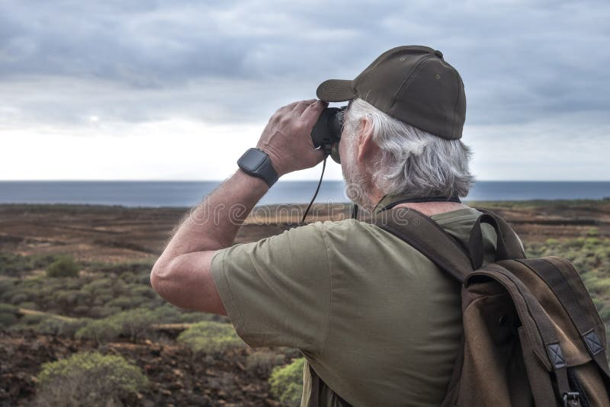
Noi figliuoli prodighi
…MA…
DOVE?

Slide 4
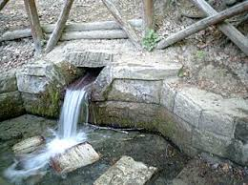

Dio in noi

Slide 5
Dio in noi

Slide 6
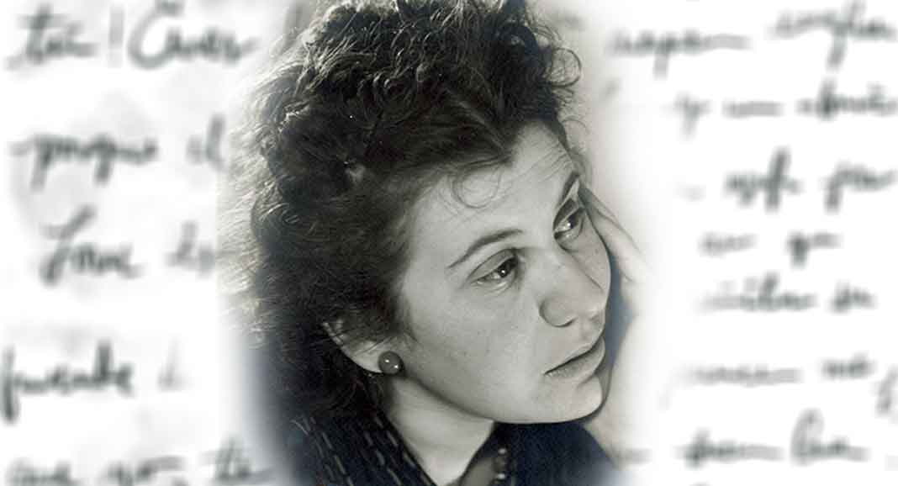
Dio in noi
Dentro di me c’è una sorgente molto profonda, e in quella sorgente c’è Dio.
A volte riesco a raggiungerla, più sovente essa è coperta di pietre e sabbia: allora Dio è sepolto.
Allora bisogna dissotterrarlo di nuovo
Etty Hillesum

Slide 7
Dio in noi
La preghiera è compiere un pellegrinaggio
dentro di noi per attingere alla fonte
Caffarel
La preghiera è
compiere un pellegrinaggio
dentro di noi
per attingere alla fonte
Caffarel
…MA…
COME?

Slide 8
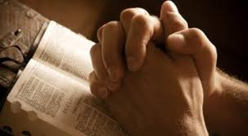

Dio in noi
SILENZIO
VOLONTA’ DI PREGARE

Slide 9
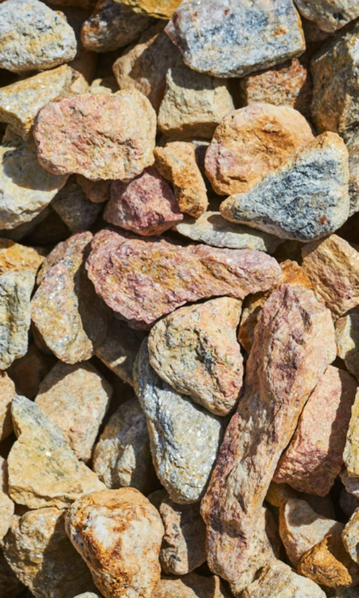
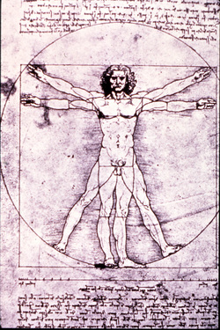
Il peccato
È gettare sassi sulla
fonte
della
vita
È pensare sé stessi nella propria totale autonomia rispetto Dio:
«… io temo che tu ceda a una tentazione insidiosa, pericolosa che rischia di farti cadere nel partito di quegli uomini che Cristo ha maledetto: i ricchi. Il ricco infatti è un uomo che può, che ha, che è»
Trasgressione giuridica

Slide 10
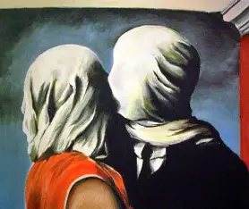
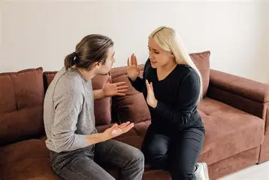
Il peccato di coppia
L’autonomia
Rifiuto del dialogo
Egoismo e disunione
Il parassita del disprezzo
Solidarietà nel peccato

Slide 11
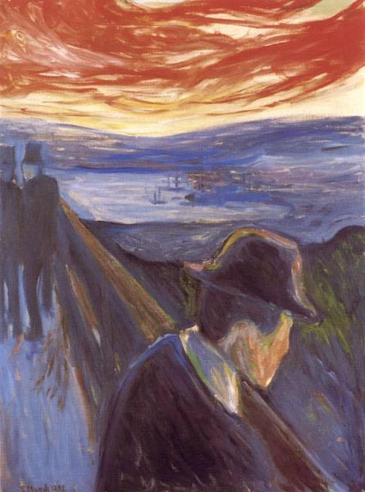
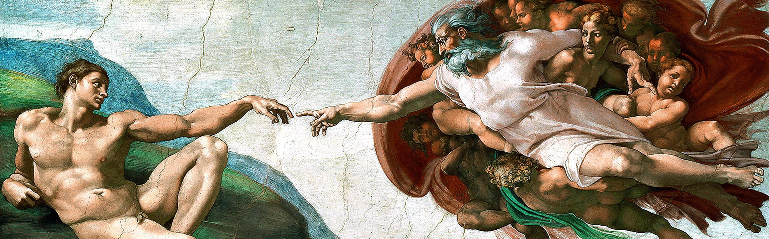
Il peccato e la preghiera
La preghiera è il tempo in cui, eliminando l’illusione di autonomia che talvolta lo conquista nell’azione, l’uomo riprende coscienza della sua dipendenza innata, vi acconsente e si rimette nelle mani del Padre
Riconoscersi peccatori
IO voglio Io voglio pregarTI
Tenerezza e misericordia di Dio
Disperazione. E. Munch 1892

Slide 12
La Scrittura
CHI?
GESU’
Egli è visibilmente disteso, felice davanti a questo uditorio di persone semplici che gli danno fiducia
GENTE
Attorno a lui si accalca in semicerchio gente semplice, accorsa prima di cominciare la giornata lavorativa. Essi riflettono un'attenzione affettuosa alle parole di Gesù.
DOVE?
È di primo mattino. Gesù scende dal monte degli Ulivi, raggiunge Gerusalemme. Le donne aprono porte e finestre. Gesù si dirige verso il Tempio. Entrato nel Tempio, si siede per terra o sopra un basso scranno, in uno dei cortili.
«Gesù si avviò allora verso il monte degli Ulivi. Ma all'alba si recò di nuovo nel Tempio e tutto il popolo andava da lui ed egli, sedutosi li ammaestrava. (GV 8)

Slide 13
La Scrittura
CHI?
ADULTERA: Una donna scarmigliata si dibatte tra un gruppo di farisei, che la controllano e la spingono Si direbbe una povera bestia braccata. Si indovina una ribellione concentrata, l'odio verso i suoi accusatori.
PRESENTI i volti sono cambiati. Vi si leggeva la fiducia, l'accoglienza, l'affetto; ora si sono induriti, vi si leggono sentimenti di animosità verso i farisei, di timore per Gesù minacciato, di pietà per questa donna molestata.
FARISEI Hanno un ghigno malefico sul viso. Ora potranno accusarlo!
Allora gli scribi e i farisei gli conducono una donna sorpresa in adulterio e, postala nel mezzo, gli dicono: 'Maestro, questa donna è stata sorpresa in flagrante adulterio. Ora Mosè, nella Legge ci ha comandato di lapidare donne come questa. Tu che ne dici?' Questo dicevano per metterlo alla prova e per avere di che accusarlo.

Slide 14
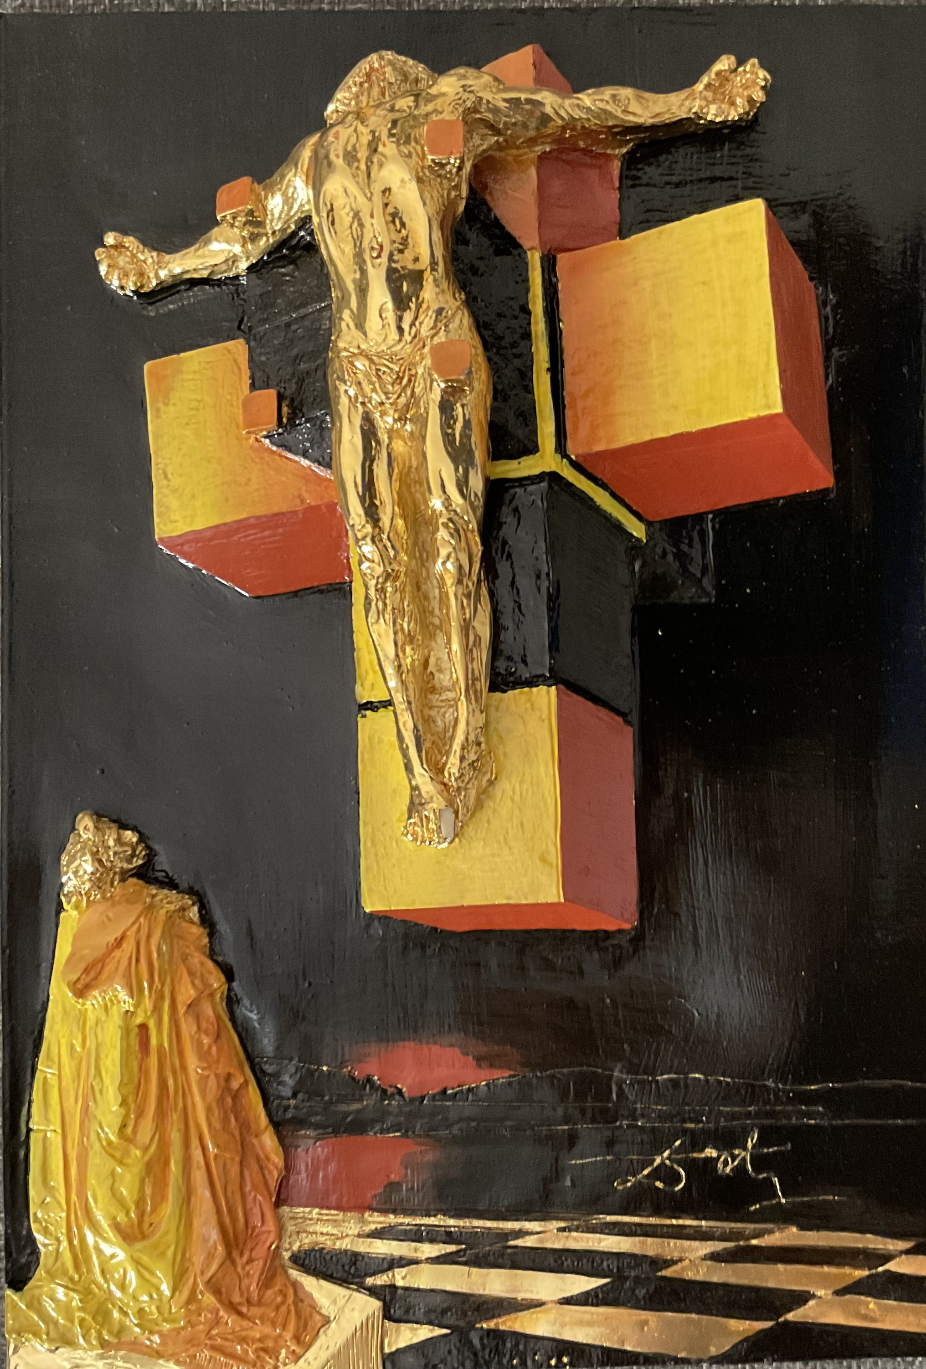
Conoscere Cristo: Sequela
Non parlo di una conoscenza puramente intellettuale, …
Ascoltare la Parola
Metterla in pratica
Non si segue un'idea o una dottrina morale, ma una Persona che chiede un dono totale dell'intelligenza, del cuore e della volontà
Imparare a pensare, agire, vivere e pregare come Cristo
(Salvador Dalì, Crocifissione)
Nell’oggi della propria vita

Slide 15
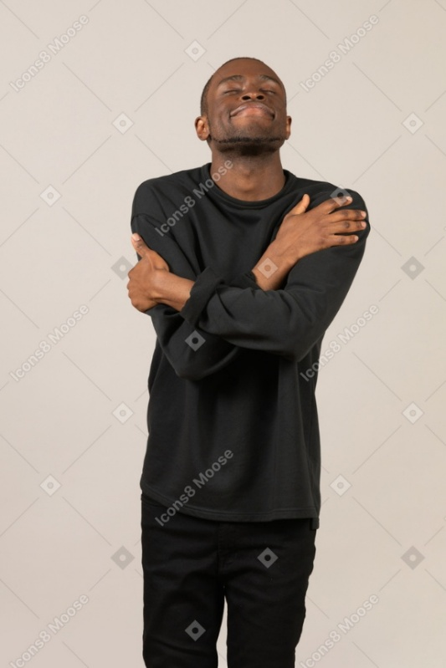

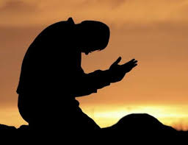
FRATE ASINO – San Francesco
Nell'incontro con Dio il corpo interviene con un suo linguaggio proprio. Non si può dubitarne allorché si guardano coloro che pregano, sia che si trovino in piedi, in ginocchio, prostrati, a mani giunte o a braccia tese. Questi vari atteggiamenti corporei
esprimono con evidenza realtà diverse.
Nell'ora in cui lo spirito, affaticato, non trova nulla da dire, perché non ricorrere al corpo? Perché non domandare al Signore di ascoltare il linguaggio del nostro corpo?
Stare in ginocchio e prosternati
La posizione «in ginocchio» esprime la dipendenza, la sottomissione, il pentimento, l'implorazione, la supplica.
PROTE TTI DA DIO
SOLLEVATI VERSO IL SIGNORE

Slide 16
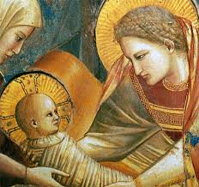
FRATE ASINO – Il corpo
Dio si è incarnato: ha preso «carne» presso di noi.
Trascurare il corpo nel tempo della preghiera, non è solo un errore teorico, è anche un errore pratico. Il corpo, trascurato, non tarderà a richiamare la nostra attenzione: teso nervosamente e fisicamente o impaziente d'agire, non se ne starà tranquillo. E l'agitazione del corpo trascinerà l'agitazione dello spirito. Corpo e spirito sono solidali, indissociabili, le due facce d'una stessa realtà: la persona umana.

Slide 17
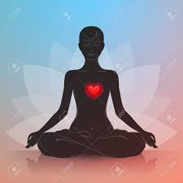
FRATE ASINO – Il corpo
…,quando il corpo e l’anima si intersecano
Voglio rimanere tranquillo un momento. Sono deciso a non fare nient'altro per qualche minuto.
Mi rilasso, mi rilasso completamente.
Sto bene nel mio corpo.
Guardo un oggetto che mi piace. Chiudo gli occhi.
Sono tranquillo, non mi muovo.
A poco a poco dentro di me si è fatta una grande calma.
Sento il mio cuore che batte. Sento il me il soffio della vita. Sto bene.

Slide 18
Azione e Preghiera
Preghiera
Azione
La preghiera feconda l’azione
L’azione ritorna alla preghiera
Intenzione
Sguardo
Testimonianza
Fare discernimento
Rendere conto del proprio compito
Aprirsi alla forza dall’alto
Il libro della vita
L’azione è amore
Ritrovarsi con Cristo
Vivere la propria preghiera Pregare la propria vita

Slide 19
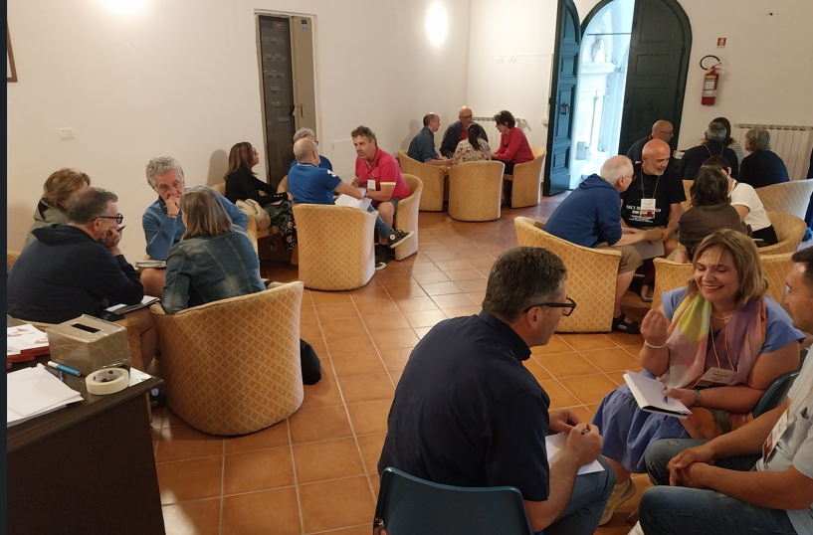
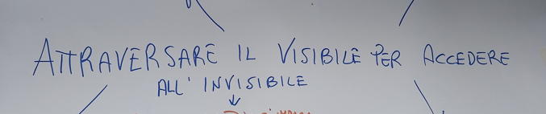
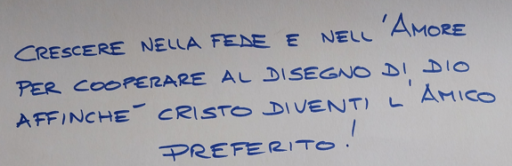
Spiritualità coniugale
La spiritualità non è soltanto adorazione, lode, ascesi, sforzo di vita interiore.
Occorre diventare cercatori di Dio nelle relazioni: tra gli sposi, i genitori e i figli, i genitori e nonni, la coppia e gli amici; nella cornice: la casa, i pasti, le spese; nelle attività quotidiane: il lavoro, il tempo libero, l'alzarsi, l'andare a dormire, le veglie, l'ospitalità

Slide 20
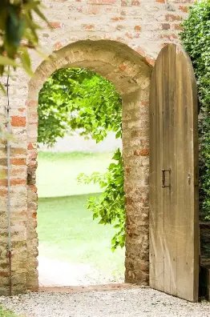
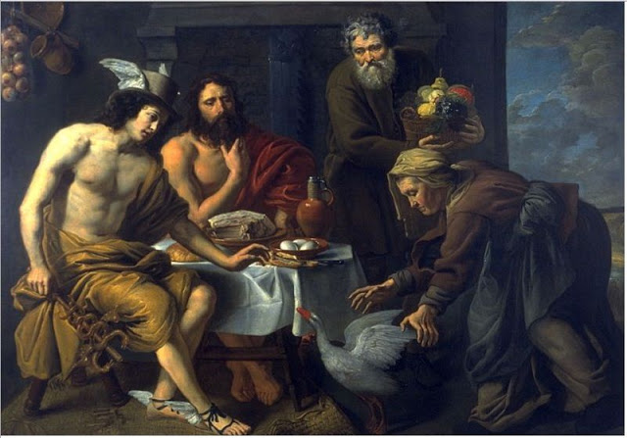
L’ospitalità
Non solo aprire la casa
Avete mai pensato a questa espressione così particolare: ‘vieni da me’? Essa fa capire che l’accoglienza è prima di tutto qualcosa di spirituale, perché significa che apro all’ospite il mio “io”, il mio cuore
Aprire la porta dovrebbe sempre significare l’apertura dei cuori
La vera ospitalità non consiste soltanto nel condividere il pane, ma, ancor di più, nel condividere la vita interiore della casa, le sue gioie e le sue sofferenze, i sui pensieri e i suoi sentimenti

Slide 21
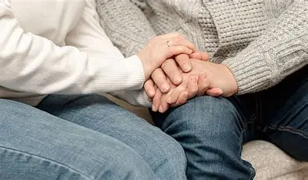
Ospitalità e Preghiera
L’ospitalità è accogliere l'ospite nel cuore della vita familiare:
la preghiera
Famiglia
Preghiera
Ospitalità
è all'ora della preghiera familiare che l'ospite può sorprendere l'anima della casa, viva e vibrante

Slide 22
Le varie preghiere
Personale
(Orazione)
Familiare
Di equipe
Intercessione
Preghiera
Coniugale

Slide 23
La preghiera coniugale
Non si può pregare insieme se il cuore è diviso. Prima di pregare, è bene ristabilire la pace
Riconciliarsi
Gli sposi devono ricordare che Cristo è presente nella loro unione e che desidera unirsi alla loro preghiera
Rinnovare la fede
Cond i z i on i
L'essenziale è che la coppia si esponga alla parola creatrice, allora la vita sorgerà nei cuori e si tradurrà nei comportamenti. Lo stile di vita, il culto, il dinamismo missionario ne saranno trasformati.
Ascoltare la Parola
Le differenze di spiritualità arricchiscono.
Due sensibilità che si accordano possono creare un’armonia più bella di una perfetta uniformità.

Slide 24
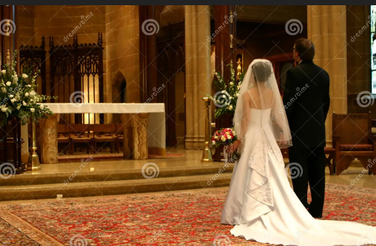
I benefici per la coppia
Conoscenza reciproca
Unità spirituale
Fecondità spirituale
2 > 1+1
Pregare insieme permette di scoprire l’anima dell’altro, le sue ferite e le sue speranze più intime.
È una forma profonda di comunione.
Ogni sera, nella preghiera, è come se ripetessimo il nostro “sì” del giorno delle nozze
La preghiera costruisce l’anima comune della coppia
Una coppia che prega diventa una testimonianza viva. La sua serenità, la sua pace e la sua gioia parlano di Dio più di tante parole.

Slide 25
Le differenze
Quando vuoi pregare, entra nella tua stanza e, con la porta saldamente chiusa, prega il Padre tuo che è presente in segreto
 | Preghiera Personale | Preghiera coniugale
Soggetto | L'individuo come figlio di Dio. | Il "Noi" coniugale, la coppia come entità.
Modalità | Silenzio, spogliamento, "sentiero segreto«: intimità con Dio | Dialogo, condivisione, preghiera vocale.
Luogo/Clima | "La camera chiusa", solitudine interiore | "Piccola chiesa", comunità domestica.
Rapporto col Sacramento | Radicata nel Battesimo. | Radicata nel Matrimonio.
Iniziate questa preghiera con una lettura della Bibbia, poi tacete e meditate insieme. Quindi, cerca i pensieri del Signore nel giorno passato e nel giorno a venire. Allora, e solo allora, parlate a Dio, parlate spontaneamente, senza formule già pronte, per dirgli quello che pensiamo,
Sentite tutti la parola del Signore trasmessa da Osea:
«Lo attirerò nel deserto, e là parlerò al suo cuore». Ciò che conta è entrare in noi stessi per rimanere con Dio»
Non fermatevi a voi stessi o alle preoccupazioni attuali, fate un pellegrinaggio alle fonti del vostro amore, riconsiderate l'ideale intravisto quando avete preso la strada, insieme, con un passo allegro

Slide 26
Le differenze
Preghiera
Familiare
Preghiera
Coniugale
 | Preghiera coniugale | Preghiera familiare
Soggetto | Gli sposi come "una sola carne". | L'intera famiglia come "cellula della Chiesa".
Scopo principale | Rinnovare il "sì" sacramentale, cercare la volontà di Dio sul coppia. | Generare "adoratori in spirito e verità", trasmettere la fede ai figli.
Clima | Intimità profonda, confessione dei cuori, bacio di pace. | Iniziazione alla Parola, silenzio comunitario, ascolto reciproco
Benefici | Ristabilire la pace tra i coniugi e favorire una conoscenza profonda delle anime | Fondare l'autorità dei genitori: i figli che vedono il padre e la madre sottomettersi a Dio imparano il senso del sacro e della vera autorità.
La preghiera coniugale è il battito cardiaco che mantiene in vita il centro della famiglia, la preghiera familiare è il calore che quel cuore irradia in tutta la casa, permettendo a ogni membro di respirare l'atmosfera del Regno di Dio

Slide 27
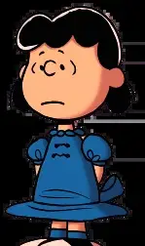
La preghiera: consigli
Help!
Pregare ogni giorno
Anche pochi minuti, ma con continuità
Fissare un orario
È essenziale stabilire un momento fisso della giornata
Iniziare con la Parola di Dio
Non giudicare la propria preghiera
Solo Dio conosce il valore di quel tempo; l'importante è l'impegno di fedeltà, non la soddisfazione sensibile che ne traiamo
Parola di Dio è "creatrice" e fa sorgere la gioia e la luce nel cuore
Il luogo e il silenzio
Pregare in una stanza in ordine e nel silenzio chiudendo la porta aiuta la mente a non distrarsi

Slide 28
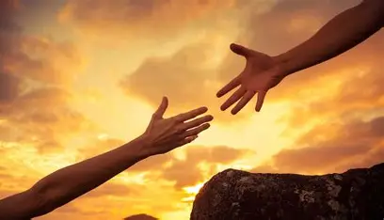
Consigli per la coppia
Chi disprezzerà il giorno di così umili inizi? (Zc 4,10)
Brevi momenti di preghiera:
2-3 minuti al giorno ma costanti
Preghiera in «movimento»
mentre si cucina, si pulisce o si viaggia insieme
Preghiera silenziosa
uno sguardo o un pensiero condiviso rivolto a Dio.
Concretizzare la preghiera
trasformare le parole in azioni di servizio reciproco
Aiuto reciproco

Slide 29
In conclusione
O Tu che abiti nel profondo del mio cuore,
Lascia che io ti raggiunga, nel profondo del mio cuore.
O Tu che abiti nel profondo del mio cuore,
Io ti adoro, mio Dio, nel profondo del mio cuore.
O Tu che abiti nel profondo del mio cuore,
Sii lodato, Signore, nel profondo del mio cuore.
O Tu che abiti nel profondo del mio cuore,
io mi offro al tuo amore, nel profondo del mio cuore.
O Tu che abiti nel profondo del mio cuore,
Che sorga la tua gioia, nel profondo del mio cuore.

Slide 30
In conclusione
O Tu che abiti nel profondo del mio cuore,
Fammi vivere di Te, nel profondo del mio cuore.
O Tu che abiti nel profondo del mio cuore,
io anelo a quello che tu aneli, nel profondo del mio cuore.
O Tu che abiti nel profondo del mio cuore,
Riunisci l’universo, nel profondo del mio cuore.
O Tu che abiti nel profondo del mio cuore,
Glorifica il tuo santo nome nel profondo del mio cuore.

Slide 31
GRAZIE

